Slide 1

الحسد

Slide 2

بلانش هي صديقة فيوليت وفيوليت صديقة بلانش, لكثرة ما تحبان بعضهما بعض فلا تستطيع الواحدة الأستغناء عن الأخرى

Slide 3

فيوليت هي ايضا صديقة روز لكن عندما تأتي روز كي تلعب مع فيوليت تكون بلانش تعيسة كأن روز تأخذ منها فيوليت

Slide 4
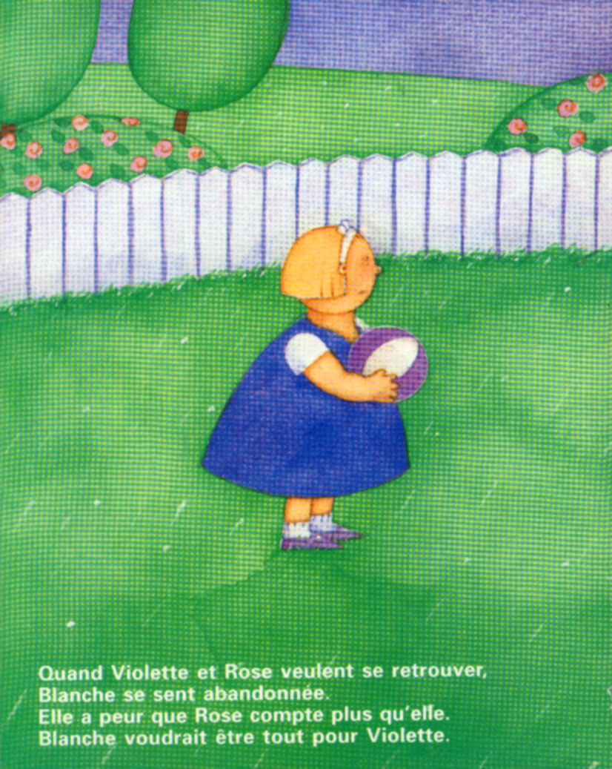
عندما فيوليت وروز تريدان أن تلتقيا تشعر بلانش بأنها مهملة انها تخاف بأن روز تساوي أكثر منها تريد بلانش ان تكون كل شيء لفيوليت.

Slide 5

بلانش حسودة رغم عنها فهي تريد أن لا تحتاج فيوليت لروز وبأن روز وفيوليت لن تكونا أبدا معا لكن هذا غير ممكن لأن فيوليت تحب كذلك روز.

Slide 6

اذا فيوليت لن تعود ترى روز ستتعذب . اذن لن تعد ترى بلانش سوف تتعذب ايضا , فيوليت تحب بلانش وروز, روز وبلانش تريد ان تظل صديقة الأثنتين

Slide 7

ربما في يوم ستلعب بلانش مع روز وستكتشف بأننا نلهوا جيدا مع الثلاثة, وهذا لا يمنع اذا أردنا أن نتواجد أثنين ,أثنين فقط.

Slide 8

هذا طبيعي أن نكون أحيانا حسودين .لكن الغيرة لا تسعد. لأنها تحتجز اللذين يحبون بعضهم البعض وتمنعهم من محبة آخرين. فلا أحد يرغب بأن يكون محتجزا . يجب أن نحب كما نريد أن ننحب. قال السيد المسيح:“ افعلوا للغير ما تريدون أن يفعل الغير لكم, افعلوه لهم بنفس الطريقة.“

